Slide 1
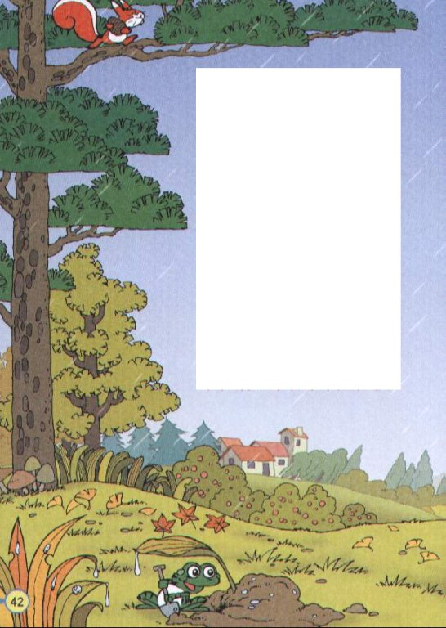
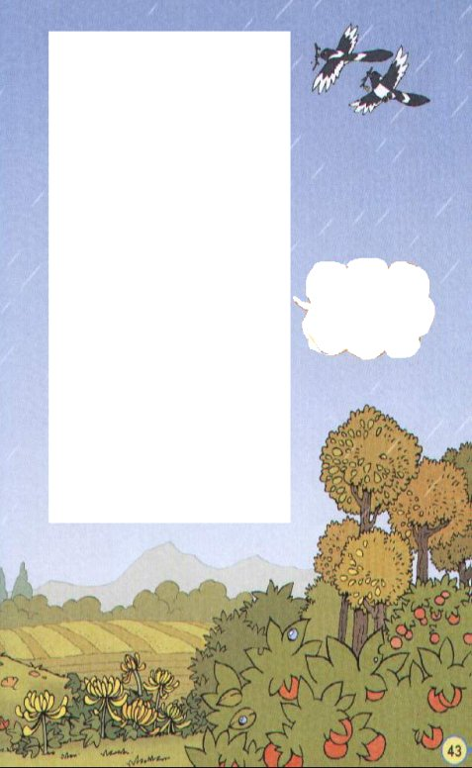
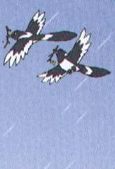


11.秋天的雨

Slide 2
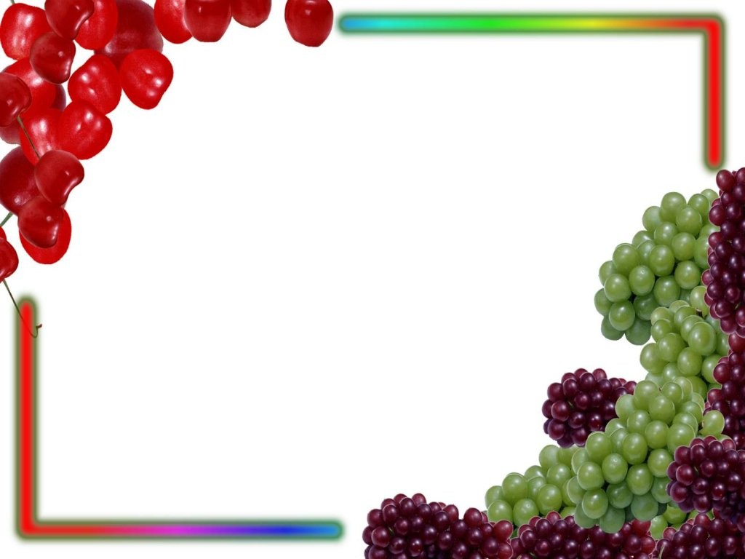
听读课文,感知内容
要求：
1.边听边用序号标出课文的自然段,并说说你听到了什么？
2.秋天的雨给你留下了什么印象？

Slide 3
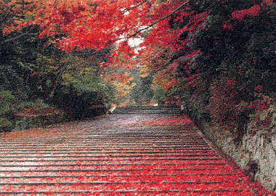
秋天的雨,是一把钥匙.
秋天的雨,有一盒五彩缤纷的颜料.
秋天的雨,藏着非常好闻的气味.
秋天的雨,吹起了金色的小喇叭.
秋天的雨,是一曲丰收的歌,是一首欢乐的歌.

Slide 4

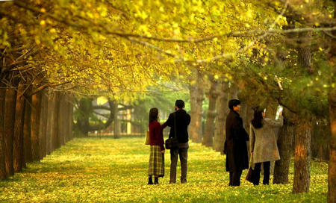

银杏树黄黄的叶子像一把把小扇子，扇哪扇哪，扇走了夏天的炎热。

Slide 5
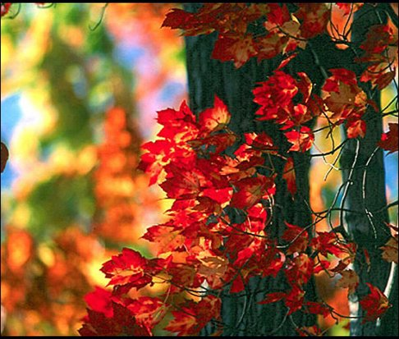
它把红色给了枫树，红红的叶子像一枚枚邮票，飘哇飘哇，邮来了秋天的凉爽。

Slide 6
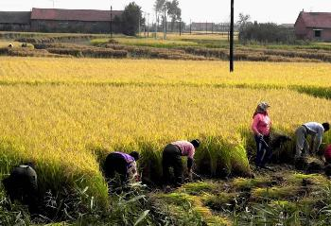
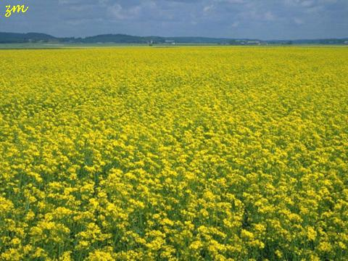
金黄色是给田野的，看，田野像金色的海洋。

Slide 7

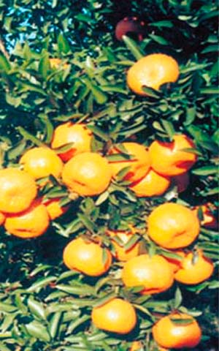
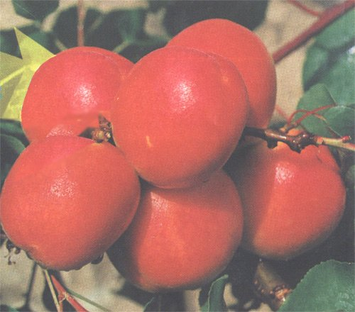
橙红色是给果树的，橘子、柿子你挤我碰，争着要人们去摘呢！

Slide 8

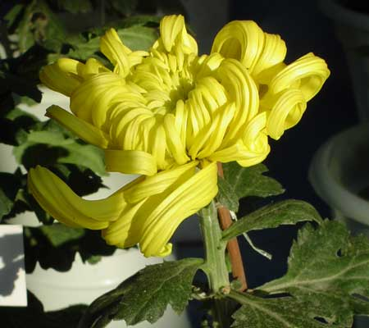
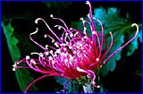



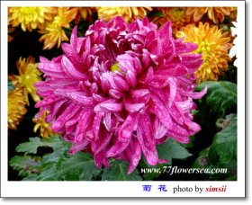
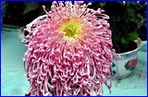
菊花仙子得到的颜色就更多了，紫红的、淡黄的、雪白的……美丽的菊花在秋雨里频频点头．

Slide 9
它把红色给了枫树，红红的枫叶像一枚枚邮票，飘哇飘哇，邮来了秋天的凉爽。金色是给田野的，看，田野像金色的海洋。橙红色是给果树的，橘子、柿子你挤我碰，争着要人们去摘呢！菊花仙子得到的颜色就更多了，紫色的、淡黄的、雪白的……美丽的菊花在秋雨里频频点头。

Slide 10
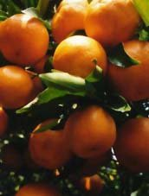
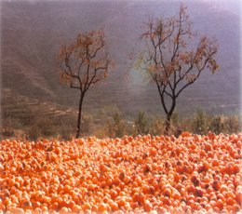
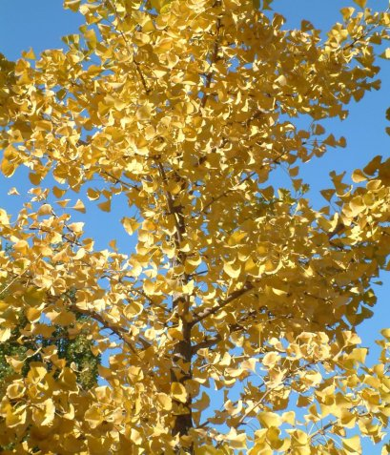
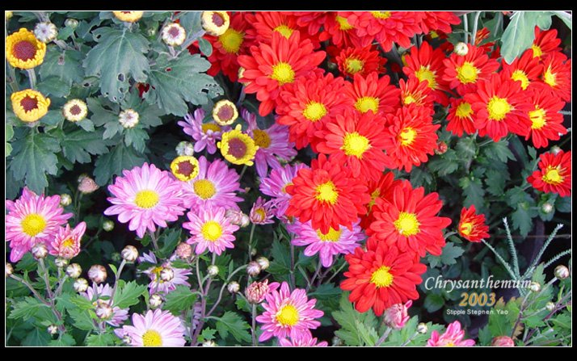

Slide 11

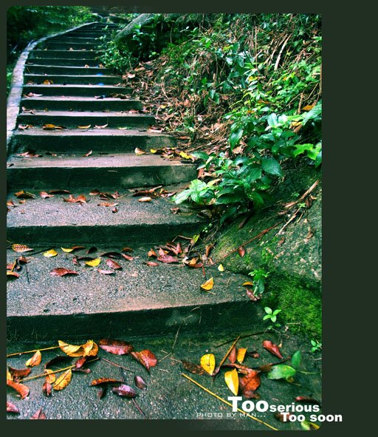
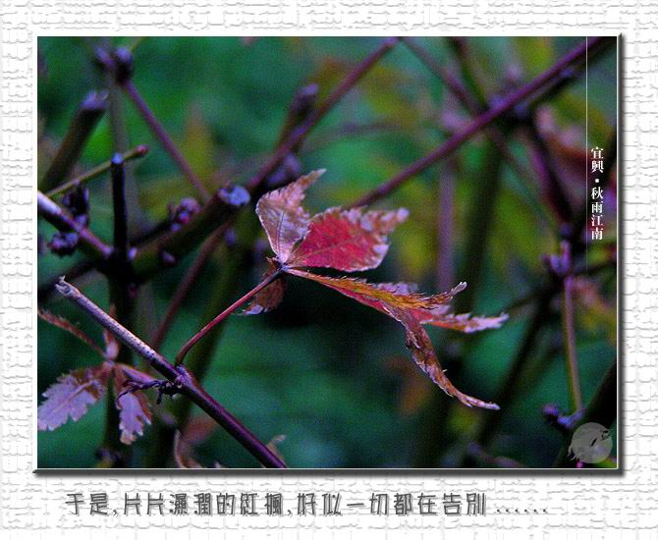
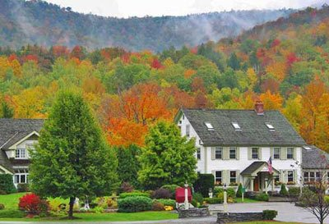
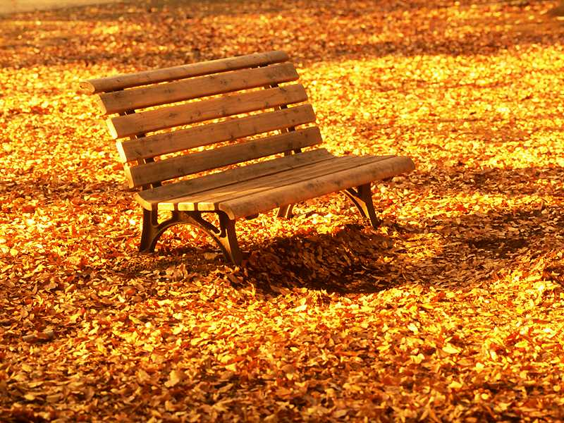
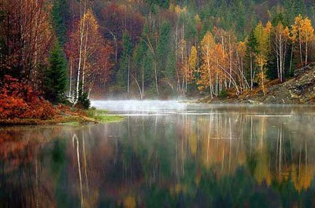
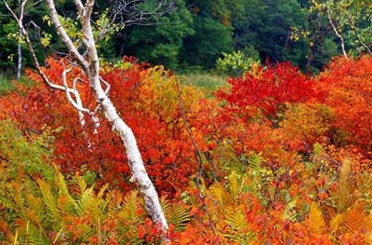
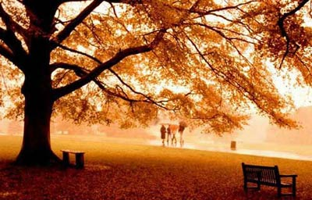
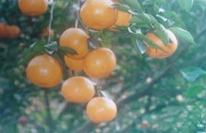
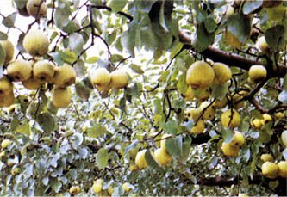
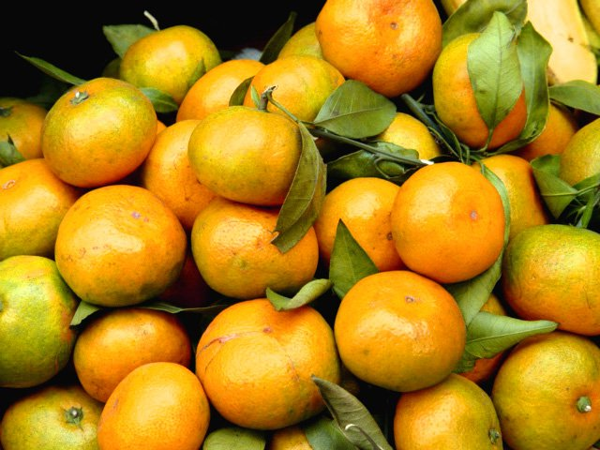
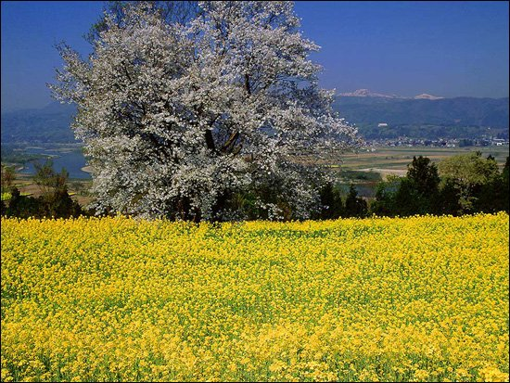
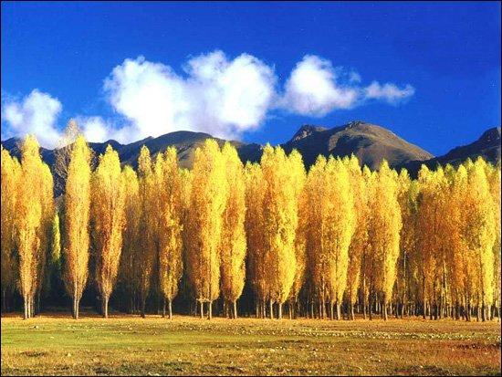
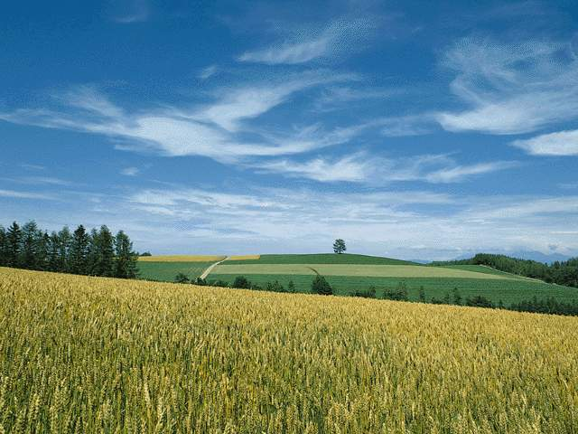
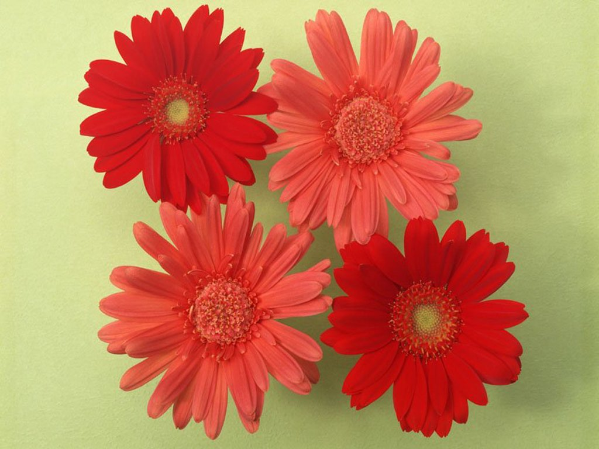
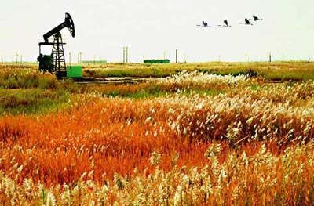
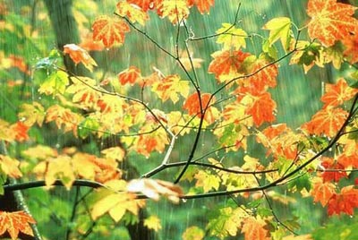
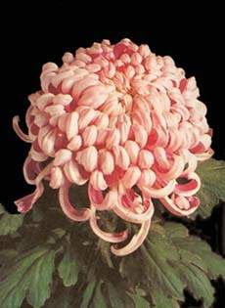
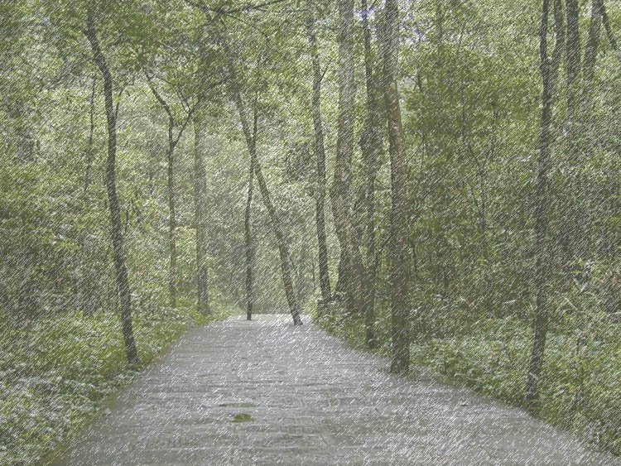

Slide 12
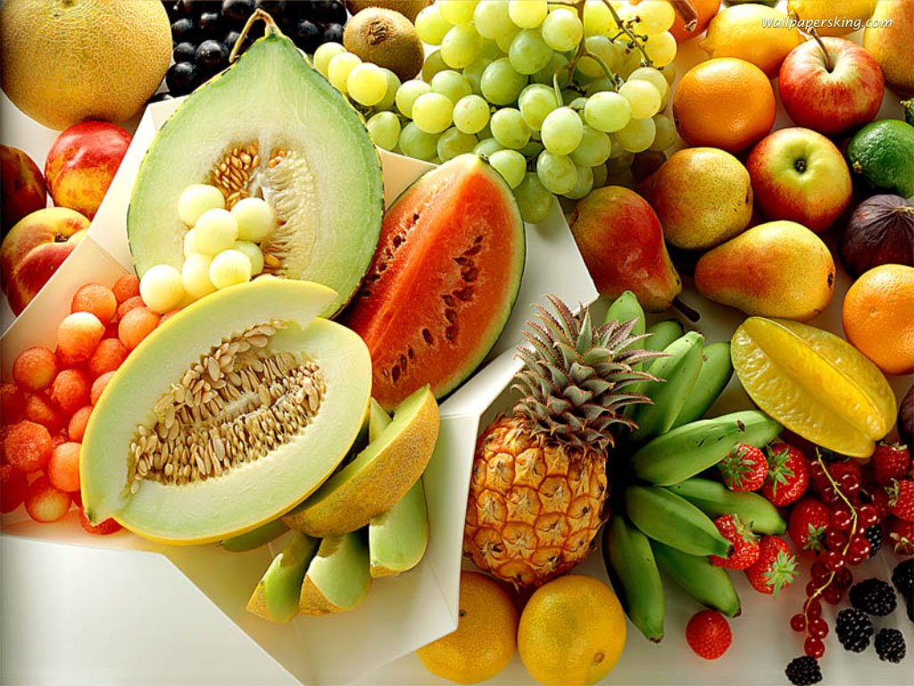
梨香香的，菠萝甜甜的，还有苹果、橘子，好多好多香甜的气味，都躲在小雨滴里呢！

Slide 13
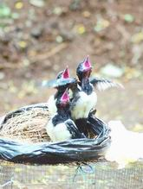
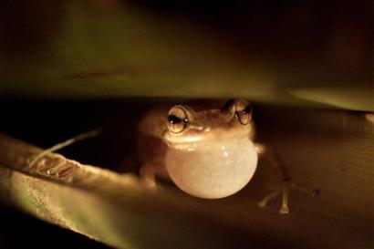
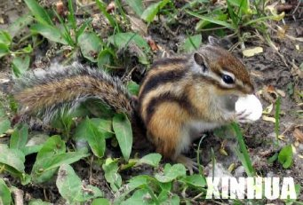

小喜鹊衔来树枝造房子，小松树找来松果当粮食，小青蛙在加紧挖洞，准备舒舒服服地睡大觉。松柏穿上厚厚的、油亮亮的衣裳，杨树、柳树的叶子飘到树妈妈的脚下。它们都准备过冬了。

Slide 14
它告诉大家，———．小喜鹊———，小松鼠———，小青蛙———，松柏———
杨柳树叶———．

Slide 15
秋天的雨，带给大地的是一曲丰收的歌，带给小朋友的是一曲 欢乐的歌。
一曲丰收的歌
一曲
欢乐的歌

Slide 16

（ ）的银杏树
（ ）的枫树
（ ）的田野
（ ）的橘子
（ ）的柿子
（ ）的菊花
黄色
火红
我
来
说
一
说
金色
橙色
红色
五颜六色

Slide 17

瓜果飘香 天高云淡
秋高气爽 春华秋实
景色怡人 山河壮美
五谷丰登 秋收冬藏

Slide 18
作业
1、把秋天的景物画下来。
2、积累描写秋天的词句。

